Slide 1
第1章 软件质量模型
中国石油大学（华东）
青岛软件学院、计算机科学与技术学院

Slide 2
内容
1. 软件的复杂性
2. 复杂软件系统
3. 典型的复杂软件系统
4. 软件的质量模型
5. 复杂软件系统的质量

Slide 3
课程介绍
软件可靠性 16课时，软件质量16课时
软件可靠性任课教师：董玉坤，dongyk@upc.edu.cn
  研究方向：程序分析、软件测试、智能化软件工程、智慧油田
考核方式：软件可靠性50%，软件质量50%
软件可靠性成绩构成：
  平时作业：70%
  平时表现：10%
  论文讲解：20%

Slide 4
前言
软件高可靠性是所有软件从业者追求的目标
人脑是宇宙中最复杂的结构
软件是人脑最复杂的产物之一，复杂性是软件与生俱来的特征

Slide 5
1.1 软件的复杂性
软件复杂性的主要三个方面：
  软件规模无限膨胀
  软件失效行为的复杂
  软件工程过程的复杂

Slide 6
1.1.1 软件规模无限膨胀
大致时间 | 软件名称 | 代码规模/行
20世纪90年代 | 天基红外系统卫星软件 | 2.5万
2009年 | 波音787飞机航空电控系统 | 650万
2010年 | 通用公司的福特汽车车载计算软件 | 1000万
2015年 | F-35机载软件 | 1200万
2020年 | Linux内核代码 | 2700万
2025年 | 比亚迪电动汽车车载软件 | 1亿行

Slide 7
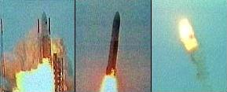
1.1.2 软件失效行为的复杂
阿丽亚娜5火箭
  1996年6月，阿丽亚娜5号火箭进行了首次飞行，称为501航班。火箭发射后37秒自毁，导致任务失败，损失约3.7亿美元。
  失败是由于数据从64位浮点值转换为16位带符号整数值而导致整数溢出。

Slide 8
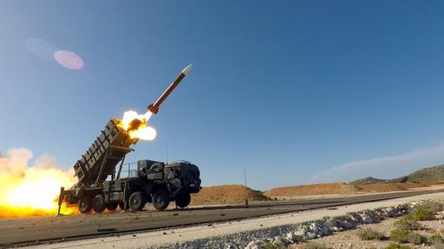
1.1.2 软件失效行为的复杂
爱国者导弹系统
  爱国者导弹系统是旨在击落敌机的地对空导弹系统。1991年2月，一枚敌方导弹袭击了沙特阿拉伯的美国部队兵营，当时一连串爱国者导弹未能拦截进来的飞毛腿导弹。结果是有28名死亡士兵和100多名其他人员伤亡。
确定的原因是系统时钟中的软件错误——累积的时钟漂移使系统运行的时间越长，恶化的情况就越多。

Slide 9
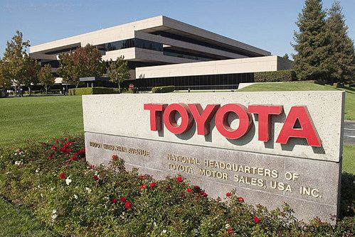
1.1.2 软件失效行为的复杂
丰田（Toyota）的意外加速问题
早在1992年，驾驶员就报告他们的丰田汽车出现意外的加速（UA）问题。从那时起，由于导致UA的硬件和软件问题的结合，最终有52人在丰田车祸中丧生。
Michael Barr和Philip Koopman教授在2013年Bookout与Toyota的诉讼中担任专家证人。他们发现的软件问题包括缓冲区溢出、无效指针、竞争条件和堆栈溢出。

Slide 10

1.1.2 软件失效行为的复杂
苹果的“goto fail”漏洞
2014年2月，Apple发布了有关SSL/TLS的安全更新。
罪魁祸首是“goto fail;”导致后面的语句无法访问的语句

Slide 11
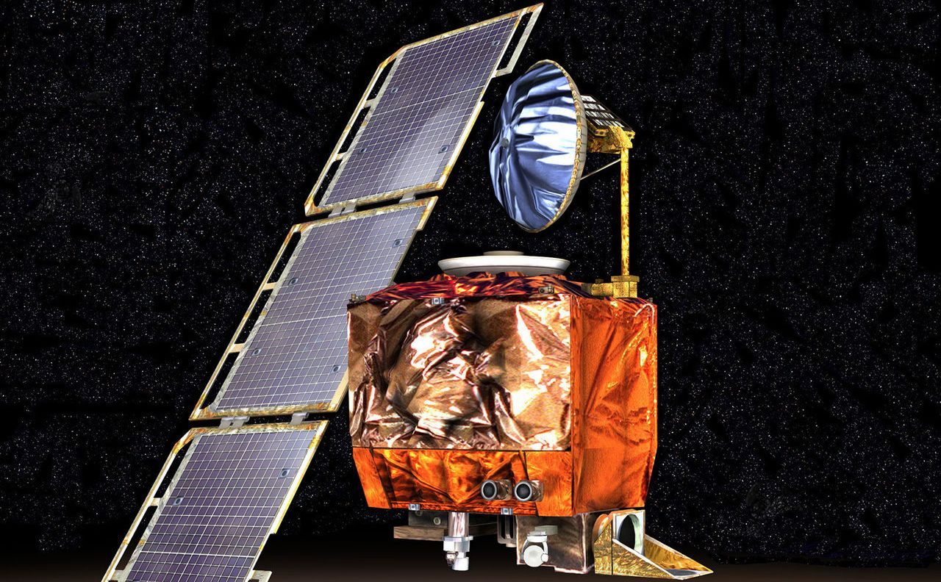
1.1.2 软件失效行为的复杂
火星气候轨道器（Mars Climate Orbiter）
早在1999年，由美国国家航空航天局喷气推进实验室建造的耗资3.276亿美元的火星气候轨道器项目以错误的角度接近了红色星球，导致了航天器的灭亡。
什么地方出了错？
发现工程团队的不同部分正在使用不同的度量单位。一组研究推进器的单位是英制磅秒；另一个使用公制牛顿秒。

Slide 12
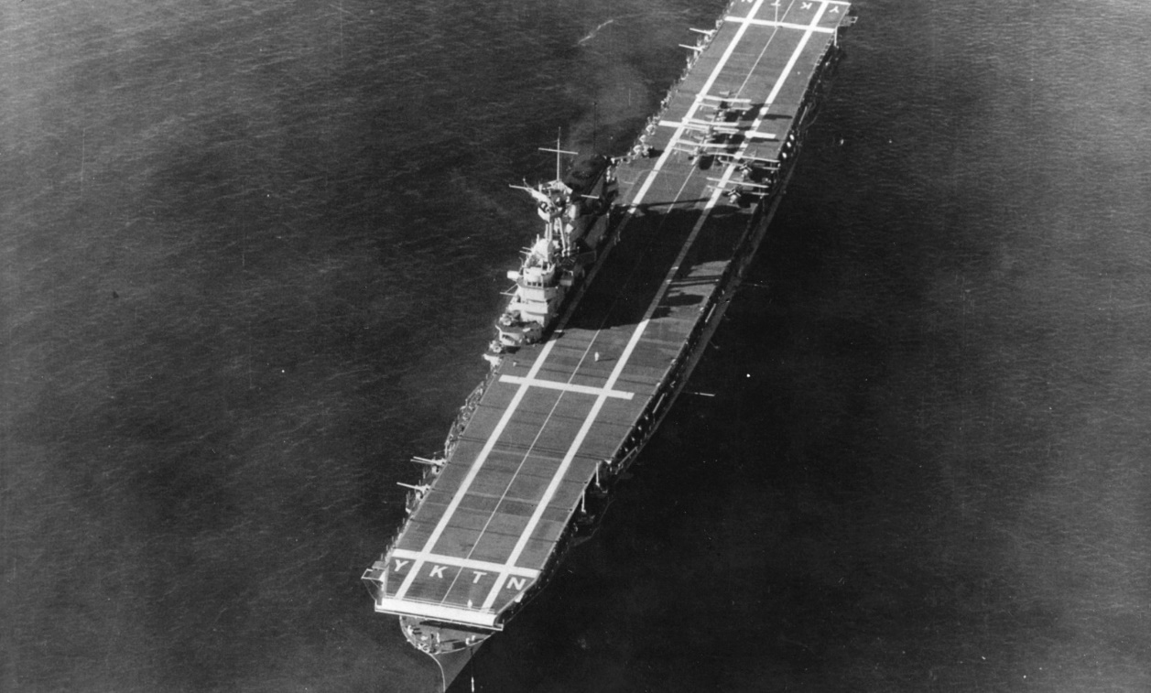
1.1.2 软件失效行为的复杂
约克城号航空母舰（USS Yorktown）
1997年9月21日，Yorktown号上的“远程数据库管理器”中的零除错误使网络上的所有计算机瘫痪，导致船舶的推进系统出现故障。
一名乘务员在数据库中输入一个空白字段。空白被视为零，并导致数据库程序无法处理的“除以零”异常。它中止了Microsoft Windows NT 4.0操作系统，该系统崩溃了，所有舰船的LAN控制台和远程终端都崩溃了。

Slide 13
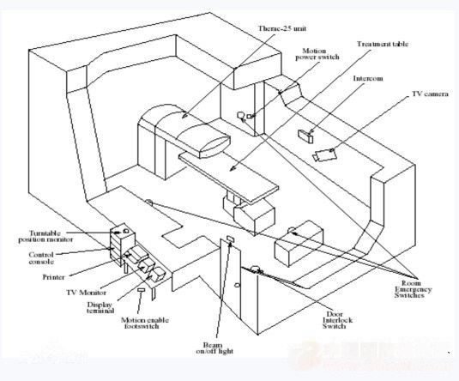
1.1.2 软件失效行为的复杂
放疗事故（Therac-25）
在1985年6月至1987年1月之间，有六名患者因计算机控制的放射治疗机Therac 25的大量过量辐射而严重受伤或丧生。
检测到的软件问题包括竞争条件和算术溢出。

Slide 14
1.1.2 软件失效行为的复杂
北京机场信息系统瘫痪
  2007年10月，北京首都国际机场的离港系统发生故障，短短50分钟内，至少84个离港航班发生延误。
  事后分析，该系统由美国某家公司研发，其软件缺陷引发有关信息系统安全方面的问题。

Slide 15
1.1.2 软件失效行为的复杂
F-22战机的故障
  2007年2月，美军F-22战机从夏威夷飞往日本，软件设计时没有考虑地理边界问题，途径日期变更线时，触发软件缺陷，飞机上全球定位系统失误，计算机系统崩溃。
  洛克希德.马丁公司对该系统进行了维护，48小时后提供了新的软件版本。

Slide 16
1.1.3 软件工程过程的复杂
复杂软件系统通常由相当数量的局部自治的软件系统相互耦合关联而成，具有“系统之系统”、“信息-物理”融合系统和“社会-技术”交融系统的特点。
复杂软件开发过程涉及大量不同目标的投资者，以及不同类型的开发者、维护者和使用者等大量利益相关者。
经典的软件开发方法很难有效支撑复杂系统的构造。
复杂软件系统的持续开发、部署、更新和调整的过程长达数年或几十年。

Slide 17
1.2 复杂软件系统
复杂软件系统的定义
  复杂软件系统是指由大量局部自治软件系统持续集成、相互耦合关联而成的大型软件系统。
  复杂软件系统与其所作用的社会系统和物理系统密切相关，系统要素之间的耦合关系动态复杂而且日趋复杂，整个系统的行为难以通过各自自治系统特征的简单叠加予以刻画。
最大特征：涌现性（Emergent properties）
  多个要素组成系统后，出现了系统组成前单个要素所不具有的性质。

Slide 18
1.2 复杂软件系统
复杂软件系统的形成机理
  关联性
    复杂软件系统基于单个主体间的长程关联，导致呈现非线性和系统效应
  时间性
    离散的计算机系统 需要刻画 续时间变化过程
  使用性
    各个自治个体具有不同的使用剖面，造成软件系统运行状态空间剧增

Slide 19
1.2 复杂软件系统
根据软件构型不同，复杂软件系统分为两类：
  集成型复杂软件系统
    代码规模、模块数量、模块间交互复杂度较高
    各模块复杂独立，但是为统一任务而协作
  分布型复杂软件系统
    空间或地理上分布
    各软件系统执行各自独立的任务

Slide 20
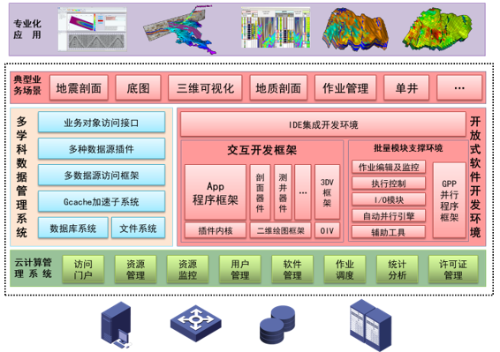
1.2 复杂软件系统
  集成型复杂软件系统
GeoEast V1.0系统是一款创新的地震数据处理和解释一体化软件，它作为一款统一的平台，集数据处理、显示和开发于一体。该系统的核心优势在于其灵活性，能够动态地进行系统配置和组装，满足协同工作的需求。

Slide 21
1.2 复杂软件系统
复杂软件系统特征
  由各种系统组合而成，结构可以分解
  各个组成部分不仅结构有差异，开发者与开发过程也不相同
  系统结构的网络化程度剧增
  通常没有一个主控中心控制系统中的所有部件

Slide 22
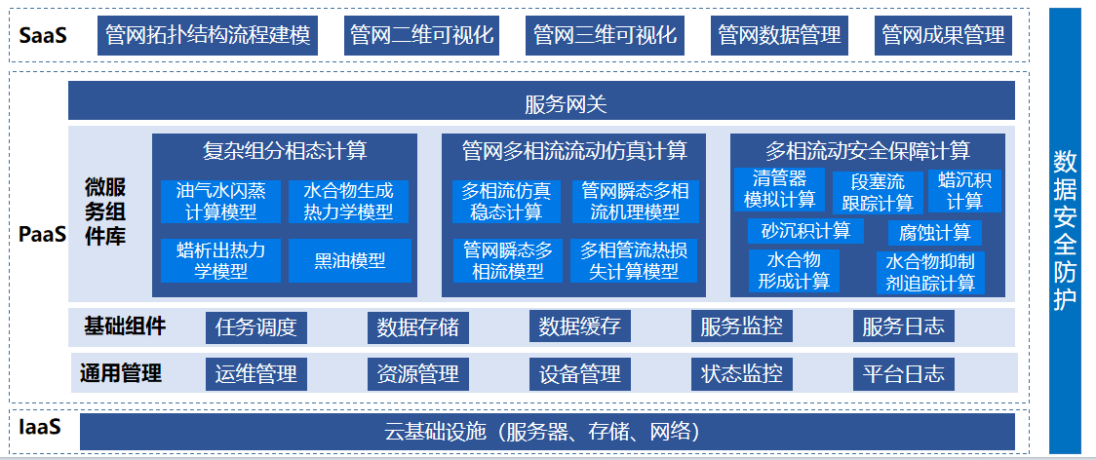
1.2 复杂软件系统
复杂软件系统

Slide 23
1.3 典型的复杂软件系统
超大规模系统（ultra-large-scale systems, ULS）
  由大量硬件、软件源代码和众多用户及大量数据组成的一类软件密集型系统
  具有如下特征：
    过程分散性
    需求多样性、矛盾性和不可知性
    持续演化
    异构性和动态变化性
    边界模糊性
    失效常态性

Slide 24
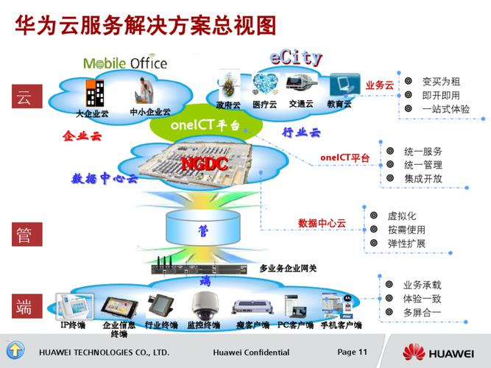
1.3 典型的复杂软件系统

Slide 25
1.3 典型的复杂软件系统
信息物理系统（cyber-physical systems, CPS）
  多维异构的计算单元和物理对象在网络环境中高度集成交互的新型智能复杂系统。
  特点：实时、鲁棒、自治、高效、高性能...
  首要目标：安全、可靠

Slide 26
1.3 典型的复杂软件系统
物联网系统
物联网的特征：全面感知、可靠传递、智能处理
物联网的信息功能模型：
信息传输
信息
信息处理
策略
信息传输
信息
策略
数据
物理世界
行为
信息获取
信息施效

Slide 27
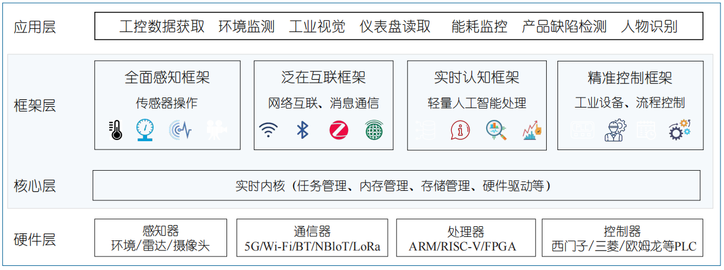
1.3 典型的复杂软件系统
XiUOS矽璓工业物联操作系统

Slide 28
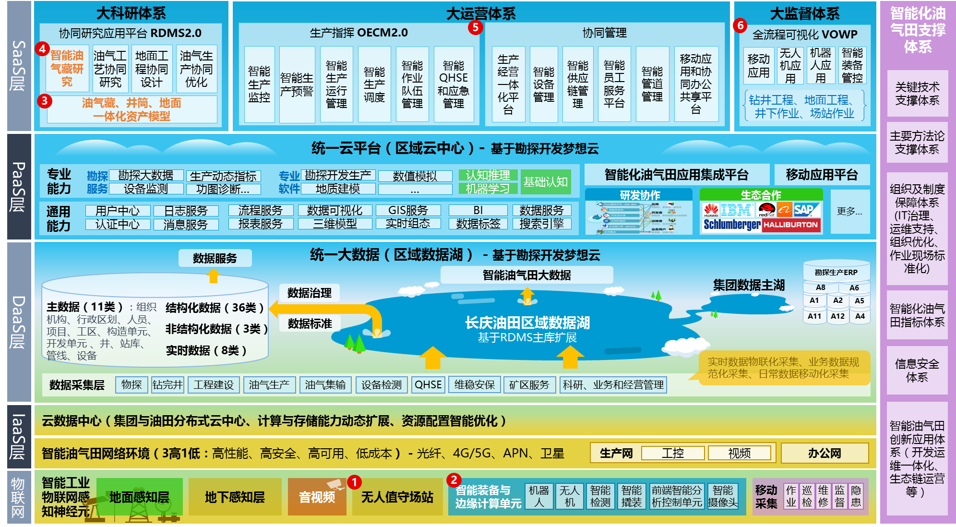
1.3 典型的复杂软件系统
智能油田 -总体架构

Slide 29
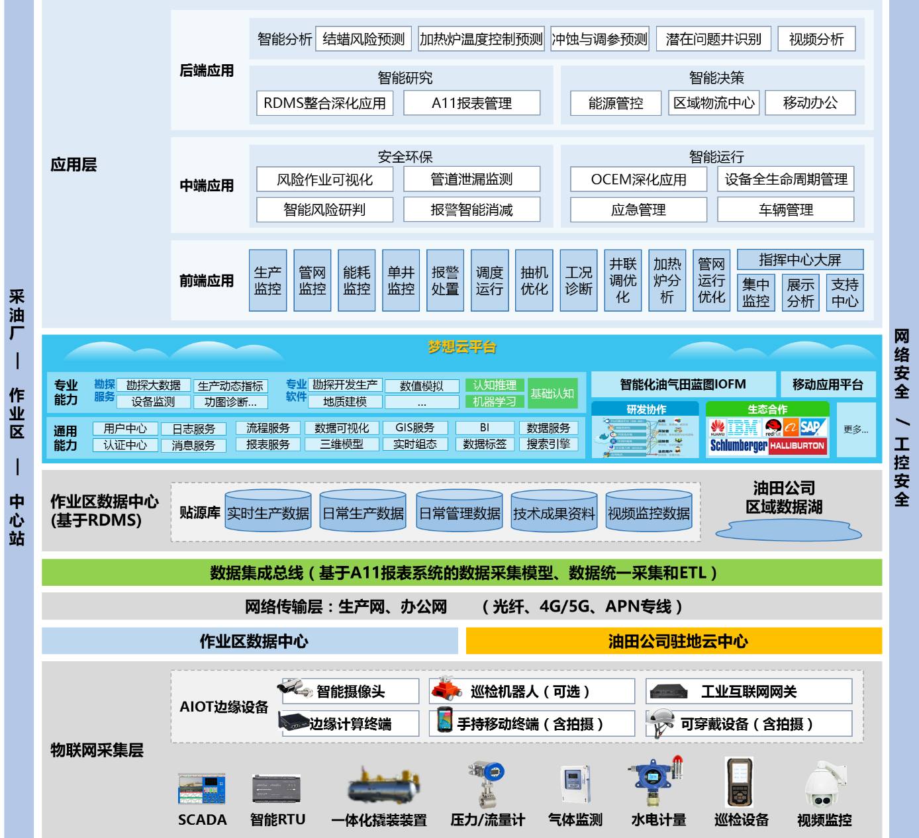
1.3 典型的复杂软件系统
智能油田 -应用架构

Slide 30
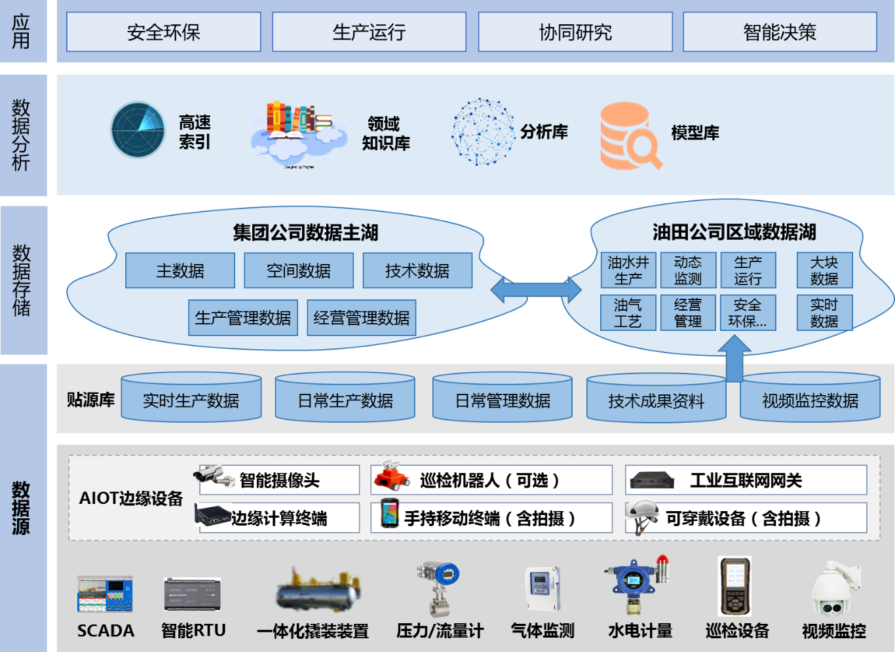
1.3 典型的复杂软件系统
智能油田 -数据架构

Slide 31
1.3 典型的复杂软件系统
软件密集系统（software intensive systems, SIS）
软件能够与其它软件、系统、设备、传感器和人进行交互。具有如下性质：
  所处环境具有更大开放性与不确定性
  组件间、系统与环境间交互急剧增加
  需求不完整与频繁变更加剧了复杂性
对可靠性的挑战：
  系统内部逻辑的复杂度有着前所未有的提升
  系统的外部环境复杂度急剧提升，使得其系统边界被腐蚀
  系统具有较长的生命周期

Slide 32
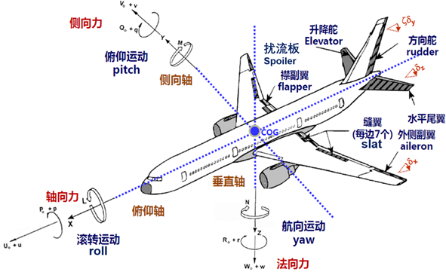
1.3 典型的复杂软件系统
飞行控制系统(FCS: Flight Control System)

Slide 33
1.4 软件的质量模型
GB/T25000.10-2016对软件质量模型的定义：
软件质量模型是一个包含一组已定义的特性以及这些特性之间关系的框架，用来确定软件的需求以及对软件质量进行评价。

Slide 34
1.4 软件的质量模型
典型软件质量模型：
  层次化质量模型
    将质量进行分解
    典型模型有McCall、ISO/IEC25010
  基于元模型的质量模型
    类似于UML中元模型的思想
    典型模型有：COQUAMO、COQUALMO、QMOOD
  隐形质量模型
    统计模型，例如可靠性增长模型

Slide 35
ISO/IEC 25010:2010
质量
1
*
特性
质量属性
1
*
可测
*
1
子特性
质量因素
1
*
1
测量
*
子特性中的
子特性
概念元模型

Slide 36
ISO/IEC 25010:2023
软件产品质量
功能
适应性
性能效率
兼容性
交互能力
可靠性
安全性
可维护性
灵活性
保护性
功能完
整性
功能正确性
功能适合性
时间特性
资源利用
容量
共存性
互操作性
易认知性
易学习性
易操作性
用户错误防止
用户参与度
包容性
用户协助
自描述
无故障性
可用性
容错性
易恢复性
保密性
完整性
不可否认性
可追踪性
真实性
防御性
模块化
易重用性
易分析性
易修改性
易测试性
适应性
可扩展性
易安装性
易替换性
操作限制
风险识别
安全失效
危险警告
安全集成

Slide 37
ISO/IEC 25010:2010
功能适应性表示软件产品在规定条件下满足指定的或隐含的需求的程度：
  功能完整性（functional completeness）：与软件功能覆盖所指定任务和用户目标的程度。
  功能正确性（functional correctness）：与软件按照所要求精度的提供正确结果的程度。
  功能适合性（appropriateness）：与软件提供的功能有助于完成指定的任务和目标的程度。

Slide 38
ISO/IEC 25010:2010
性能效率表示在规定条件下使用资源数量的程度：
  时间特性（time behaviour）：与软件执行其功能时响应和处理时间以及吞吐量满足要求的程度。
  资源利用（resource utilization）：与在软件执行其功能时所使用的资源数量和种类满足要求的程度。
  容量（capacity）：与软件参数最大限度满足需求的程度。

Slide 39
ISO/IEC 25010:2010
兼容性表示软件在执行所需功能时，与其它软件、系统或组件共享相同硬件或软件环境，可以交互信息相关的属性。包括2项子特性：
  共存性（co-existence）：软件在与其它软件共享相同的环境与资源时执行所需的功能，而未对其它软件产生不利影响的程度。
  互操作性（interoperability）：表示两个或多个软件或组件间交换信息与使用已交换信息的程度。

Slide 40
ISO/IEC 25010:2010
交互能力表示软件被特定用户使用时，为达到指定目标的有效性、效率与用户满意程度的程度：
  易认知性：与用户识别一个软件是否适合其需要的程度
  易学习性：与用户为学习软件应用（例如运行控制、输入、输出）所花的努力有关的软件属性。
  易操作性：与用户为操作和运行控制所花努力有关的软件属性
  用户错误防止：与软件保护用户不犯错误相关的属性。
  用户参与度：软件以吸引人和激励人的方式展现自己的功能和信息，鼓励 用户持续进行交互的能力
  包容性：软件被各种背景的人使用的能力
  用户协助：在特定的使用场景下，让有各种各样特征和能力的人使用，以 达成指定目标的能力
  自描述：在用户需要的地方展示适当的信息，令软件功能和使用方法 对用户显而易见，而不需要用户过度地与产品交互或依赖其他资源的能力

Slide 41
ISO/IEC 25010:2010
可靠性是与在规定的一段时间和条件下，软件维持其性能水平的能力有关的一组属性：
  无故障性（Faultlessness）：软件在正常操作下执行特定功能不产生故障的能力。
  可用性（availability）：系统、产品或组件在需要使用是能够操作或访问的程度。
  容错性（fault tolerance）：一个系统、产品或组件在出现硬件或软件故障时继续按要求运行的能力。
  易恢复性（recoverability）：在中断或故障的情况下，产品或系统可以恢复直接受影响的数据并重新建立系统的期望状态的程度。

Slide 42
ISO/IEC 25010:2010
  安全性表示用户或其它软件在访问一个软件的信息和数据时，该软件是否按照他们的类型与授权级别进行性对信息与数据保护的程度：
  保密性（confidentiality）：与软件确保数据只对具有访问权限用户访问的程度。
  完整性（integrity）：与软件防止未授权访问或修改计算机程序或数据的程度。
  不可否认性（non-repudiation）：与当某种行为或事件发生后，能够确保该行为或事件不能否认的程度。
  可追踪性（accountability）：与一个实体的行为可以追溯到该实体的程度。
  真实性（authenticity）：与一个主体或资源可以被证明是所生成的身份的程度。
  防御性（Resistance）：当软件遭受恶意攻击时保证软件正常运行的能力。

Slide 43
ISO/IEC 25010:2010
易维护性是与进行指定的修改所需的努力有关的一组属性：
  模块性（modularity）：指程序由若干独立的组件构成，当修改一个模块时对其它模块的影响降到最低。
  易重用性（reusability）：与软件的资产可被其它软件复用有关的属性。
  易分析性（analysability）：与为诊断缺陷或失效原因及为判定待修改的部分所需努力有关的属性。
  易修改性（changeability）：与进行修改、排除错误或适应环境变化所需努力有关的属性。
  易测试性（testability）：与确认已修改软件所需的努力有关的属性。

Slide 44
ISO/IEC 25010:2010
灵活性是与软件可从某一环境转移到另一环境的能力有关的一组属性 ：
  适应性（adaptability）：与软件无需采用有别于为该软件准备的活动或手段就可能适应不同的规定环境有关的属性。
  可扩展性（Scalability）：软件处理增长或缩减的工作负载，或调整容量应对变化能力
  易安装性（installability）：与应指定环境下安装软件所需努力的软件属性。
  易替换性（replaceability）：与软件在该软件环境中用来替代指定的其他软件的机会和努力有关的属性。

Slide 45
ISO/IEC 25010:2010
灵活性是与软件可从某一环境转移到另一环境的能力有关的一组属性 ：
  适应性（adaptability）：与软件无需采用有别于为该软件准备的活动或手段就可能适应不同的规定环境有关的属性。
  可扩展性（Scalability）：软件处理增长或缩减的工作负载，或调整容量应对变化能力
  易安装性（installability）：与应指定环境下安装软件所需努力的软件属性。
  易替换性（replaceability）：与软件在该软件环境中用来替代指定的其他软件的机会和努力有关的属性。

Slide 46
ISO/IEC 25010:2010
保护性是指软件在规定条件下避免人身安全、健康、财产或环境遭受危害的能力 ：
  操作限制（Operational Constraint）：当遇到操作风险时，软件将其操作约束在安全的参数或状 态范围内的能力
  风险识别（Risk Identification）：软件识别出可能导致人身安全、财产、环境暴露在不可接受 风险下的一系列事件或操作的能力
  故障安全（Fail Safe）：发生故障时，软件自动将自身调整到安全运行模式，或恢复到安全状 态的能力
  危险警告（Hazard Warning）：软件向操作者或内部控制部门提供风险警告，使他们有足够的 时间采取行动以维持软件正常运行的能力
  安全集成（Safe Integration）：软件在整合一个或多个组件期间或之后保持其保护性的能力

Slide 47
ISO/IEC 25010:2010 使用模型
有用性
可信性
愉悦性
舒适性
满意度
有效性
经济风险的缓解
健康和安全风险的缓解
环境风险的缓解
使用质量特性
规避风险度
效率
场景完整性
灵活性
场景覆盖度

Slide 48
1.5 复杂软件系统的质量
复杂软件系统的典型质量问题
  软件代码的可维护性和可移植性很差
  软件服务或服务的组合情况缺乏充分的测试
  系统运行时的性能和可靠性明显低于要求的水平
  软件系统消耗了过多的硬件资源
  软件系统的人机交互表现出很差的可用性
  软件组件中的一个失误可能造成整个系统严重的失效
  软件系统的开发过程效率低下而且效果很差

Slide 49
1.5 复杂软件系统的质量
复杂软件系统的新质量特性
  可用性
  可观察性
  响应性
  任务规范性
  可恢复性
  自适应性
  弹性
  可信性

Slide 50
1.5 复杂软件系统的质量
自适应性
  处理和分析过程中，根据处理数据的特征自动调整处理方法、处理顺序、处理参数、边界条件或约束条件，使其与所处理数据的统计分布特征、结构特征相适应，以取得最佳处理效果
弹性
  软件系统对其组件出现的故障作出反应并仍然提供最佳服务的能力
可信性
  包括可靠性、可维修性、保障性

Slide 51
本章作业
针对一个需求规格说明书，根据ISO/IEC 25010:2010质量模型，给出在以下方面的质量需求：
  可靠性（尽可能量化，给出必要的原因解释）
  性能效率（尽可能量化，给出必要的原因解释）
  安全性（识别出出现安全故障后可能存在的风险）
  兼容性（给出至少兼容3个软件的必要性）
  ...

